Slide 1

CUMHURBAŞKANI KARARI VE
CUMHURBAŞKANLIĞI KARARNAMESİ FARKLARI
ZEYNEP ZİŞAN ÇAKIR
ANKARA ÜNİVERSİTESİ HUKUK FAKÜLTESİ 2. SINIF

Slide 2
İÇİNDEKİLER
CUMHURBAŞKANLIĞI KARARNAMESİ NEDİR?
CUMHURBAŞKANLIĞI KARARNAMESİ VE CUMHURBAŞKANI KARARI FARKLARI
KAYNAKÇA

Slide 3
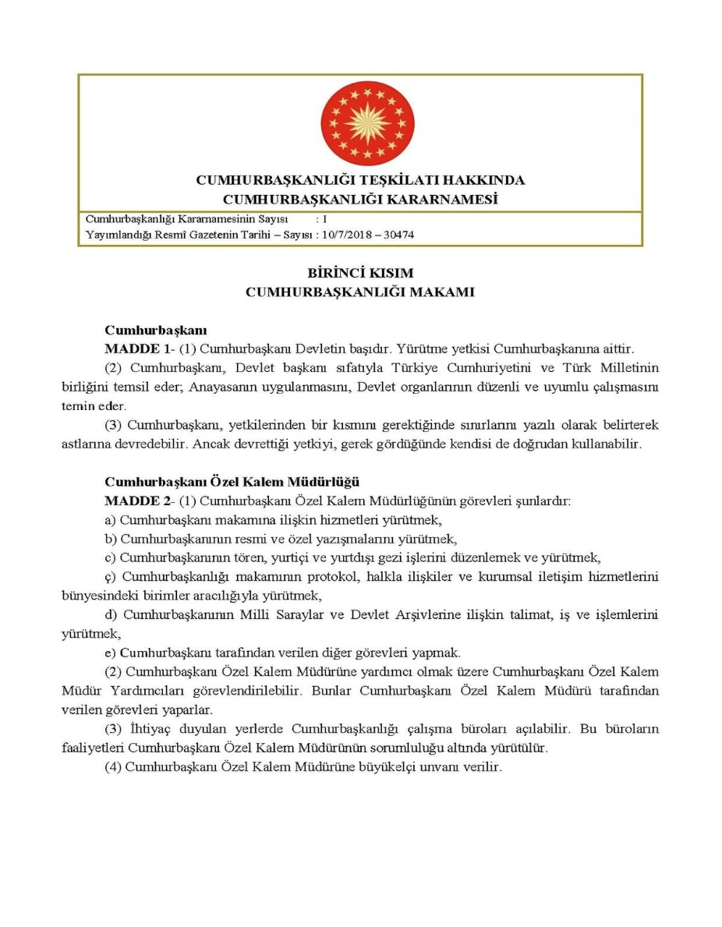
CUMHURBAŞKANLIĞI KARARNAMESİ NEDİR?
Parlamenter sisteme son verip Başkanlık sistemine geçilmesini öngören 2017 Anayasa değişikliği ile yürütmeye daha doğrusu Başkan konumdaki Cumhurbaşkanına sınırları Anayasayla çizilen asli düzenleme yetkisi kapsamında ve yürütmeye ilişkin konularda, Cumhurbaşkanlığı Kararnamesi (CBK) adıyla idari düzenleme yapma yetkisi tanınmıştır.

Slide 4
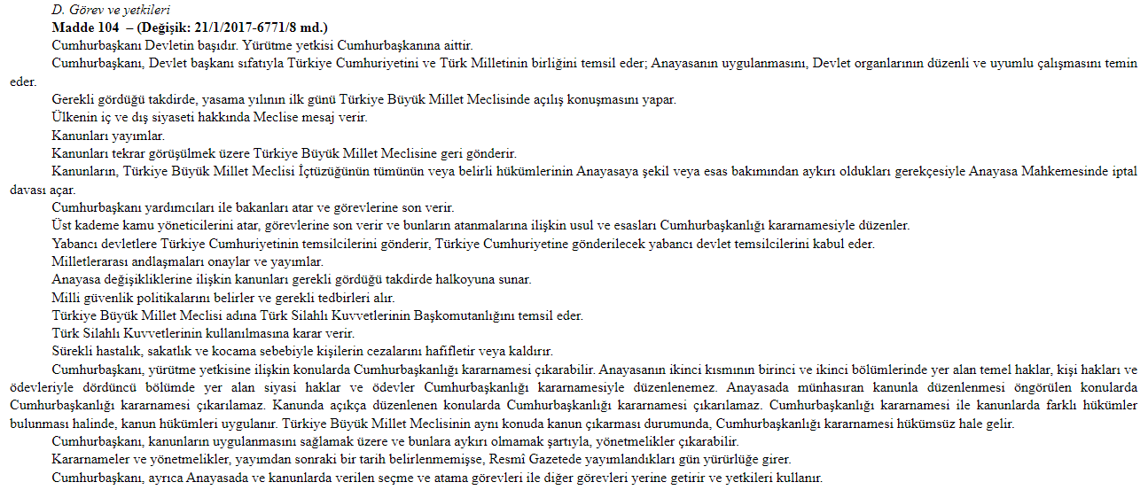
Cumhurbaşkanlığı Kararnameleri olağan dönemlerde Anayasa ile yasaklanmış konularda düzenleme getiremeyeceği gibi (örneğin yaşam hakkı, konut dokunulmazlığı, özel yaşamın ve haberleşmenin gizliliği, ifade özgürlüğü, siyasal hak ve özgürlükler, suç ve ceza koyamama gibi temel hak ve özgürlükler), Anayasada açıkça kanunla düzenleneceği öngörülen hususlarda ( yerel idarelerin, üniversitelerin veya kamusal meslek örgütlerinin yetkileri ve denetlenmesi) da düzenleme yapılamayacak ve kanunlara aykırı hüküm de içermeyecektir. CBK ile düzenlenmiş konuda sonradan kanun çıkarılırsa, CBK hükmü artık uygulanamayacaktır. ( AY m. 104/17 )

Slide 5
CBK ile düzenleme yapılabilecek konuların bazıları Anayasada somut olarak belirlenmiştir. Bunlar;
Bakanlıkların kuruluş ve görevleri ile merkez ve taşra teşkilatlarını düzenlemek (m. 106/son),
Kamu tüzel kişiliği kurmak veya kaldırmak (m. 123/3)
Üst düzey kamu görevlilerinin atanma usul esaslarını belirlemek (m. 104/9),
Devlet Denetleme Kurulu’nu (m. 107/son) ve
Milli Güvenlik Kurulu Genel Sekreterliği’ni (m. 118/son)
düzenlemektir.

Slide 6
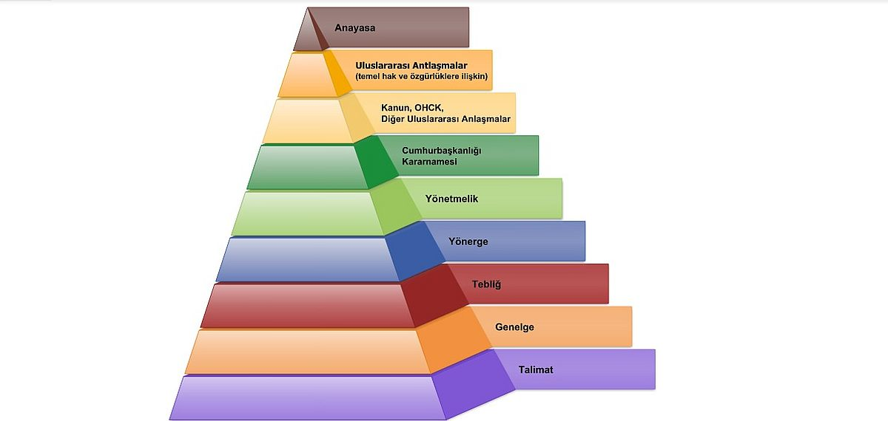
CUMHURBAŞKANLIĞI KARARNAMESİ VE CUMHURBAŞKANI KARARI FARKLARI
Cumhurbaşkanı kararı Cumhurbaşkanlığı Kararnamesi ile aynı kavram olmayıp, Cumhurbaşkanının Anayasadan kaynaklanan ve m.104/17 kapsamında kullandığı asli düzenleme yetkisini ifade etmemekte, Cumhurbaşkanının bir kanuna veya CBK’ya dayanarak rutin idari yetkileri kapsamında yaptığı idari işlemi ifade etmektedir. Bir kanun veya CBK referans alınmadan Cumhurbaşkanı Kararı çıkartılamaz.
Normlar hiyerarşisinde CB kararı, CBK’nın altındadır. O nedenle CB kararları sadece kanunlara değil, CBK’lara da aykırı olamaz. CB kararları idari düzenleyici işlem olabileceği gibi, bireysel idari işlem niteliğinde de olabilir. CB kararı aslında eski sistemdeki ‘Bakanlar Kurulu kararına’ eşdeğerdir. CBK ‘lar ise eski sistemdeki tüzüklerle kanunlar/KHK’lar arası bir konumdadır.

Slide 7
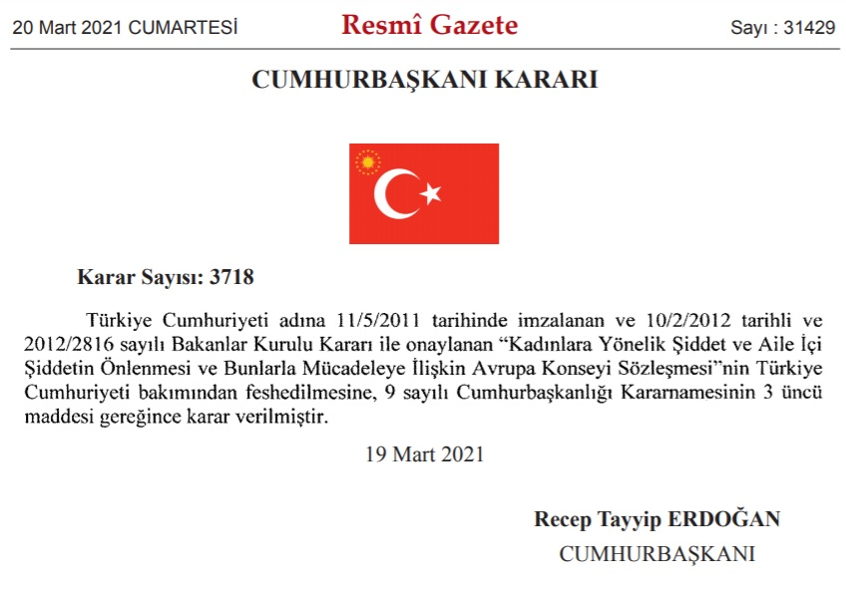
Cumhurbaşkanı Kararları temelde ikiye ayrılmaktadır: Genel düzenleyici işlem niteliğindeki kararlar ve atama kararları. Genel düzenleyici işlemler acele kamulaştırma, vergi oranının belirlenmesi gibi işlemleri; atama kararları ise üst derece kamu yöneticilerinin atanması ve görevden alınmasını içerir. Atama kararları da 2 gruba ayrılır: Cumhurbaşkanının doğduran yaptığı atamalar ve cumhurbaşkanının onayladığı atamalar.

Slide 8
Cumhurbaşkanlığı Kararnameleri ile Cumhurbaşkanı Kararları arasındaki hukuki nitelik bakımından farklılık, söz konusu iki düzenlemenin denetimi hususunda da farklı düzenlemelere yer verilmesi gerektirmiştir. Cumhurbaşkanlığı Kararnamelerinin Anayasa’ya şekil ve esas bakımlarından uygunluğu Anayasa Mahkemesi tarafından denetlenir. Cumhurbaşkanlığı Kararnameleri iptal davasına konu olabilecekleri gibi itiraz yoluyla da Anayasa’ya aykırılıkları ileri sürülebilir.
Buna karşılık Cumhurbaşkanı Kararları’nın yargısal denetimi ise idari işlem niteliğini haiz olmaları dolayısıyla ilk derece mahkemesi olarak Danıştay tarafından yapılmaktadır.

Slide 9
Özetle;
Cumhurbaşkanlığı Kararnameleri, Cumhurbaşkanı’nın asli düzenleme yetkisi kullanmak suretiyle ve bir kanuna dayalı çıkarılmak zorunluluğu olmaksızın, Anayasada tanınan sınırlar çerçevesinde olmak ve kanunlara aykırı olmamak kaydıyla yürütmeye ilişkili konularda çıkarılan Anayasa Mahkemesi denetimine tabi düzenlemeler şeklinde tanımlanabilir. Buna karşın, Cumhurbaşkanı Kararlarının ise Cumhurbaşkanı’nın kanunlar ile kendisine tanınan yetkiler çerçevesinde aldığı, düzenleyici veya bireysel işlem niteliğinde haiz ve Danıştay denetimine tabi kararlar olduğu söylenebilir. Önceki anayasal düzen içerisinde Bakanlar Kurulu Kararlarının yerini alan Cumhurbaşkanı Kararları, bir kanuna dayanmak zorundadır.

Slide 10
KAYNAKÇA
ULUSOY Ali D., Türk İdare Hukuku, Yetkin Yayınları, Ankara 2021
GÖZLER Kemal, KAPLAN Gürsel, İdare Hukuku Dersleri, Ankara 2019
http://www.kasaroglu.av.tr/tr/cumhurbaskanligi-kararnameleri-ile-cumhurbaskani-kararlari-arasindaki-farklar-nelerdir

